Slide 1

Programa de Formação de Especialistas em Algoritmos e Otimização
Algorithmic Toolbox https://www.coursera.org/learn/algorithmic-toolbox
Reunião de Tutoria: Semana 4

Slide 2
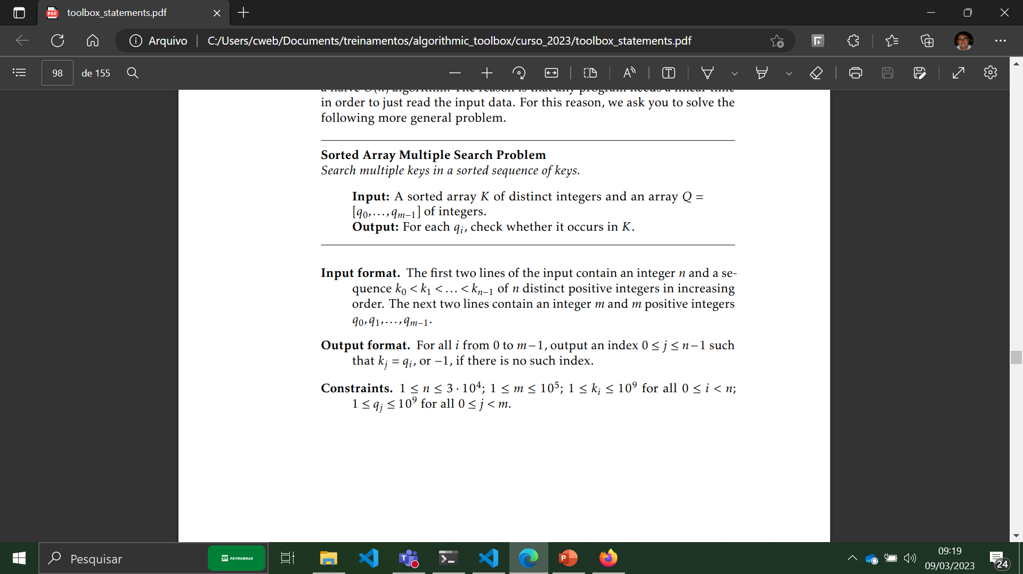
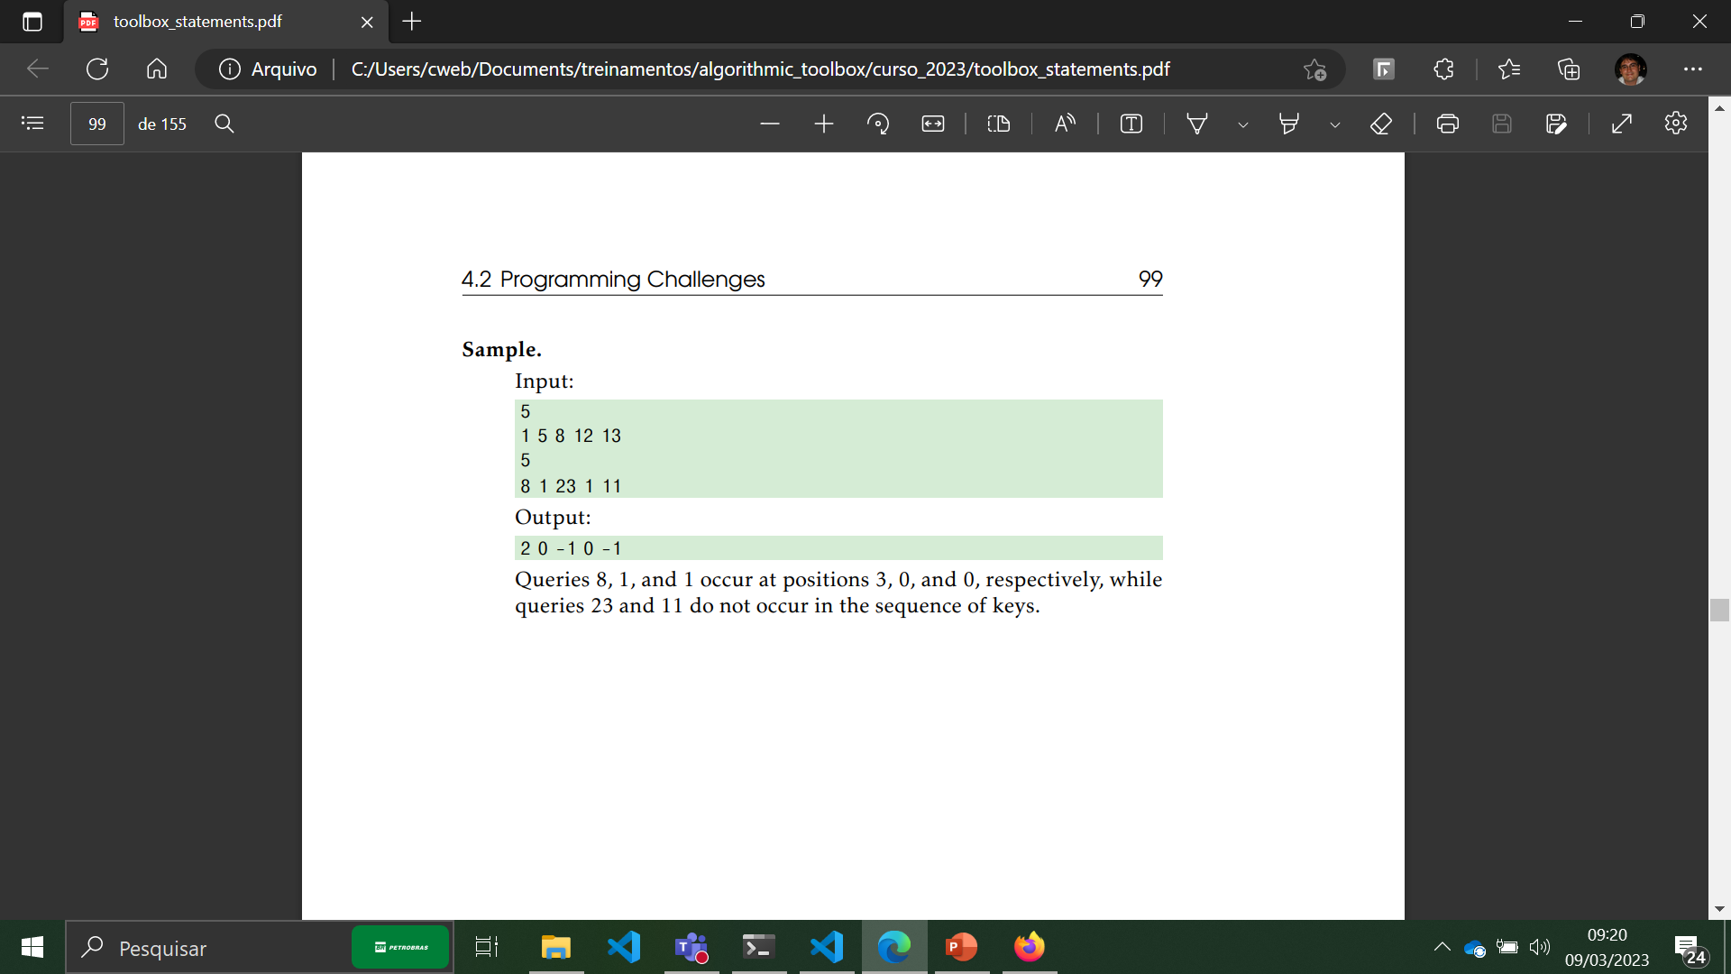
Problema 1: Binary Search

Slide 3
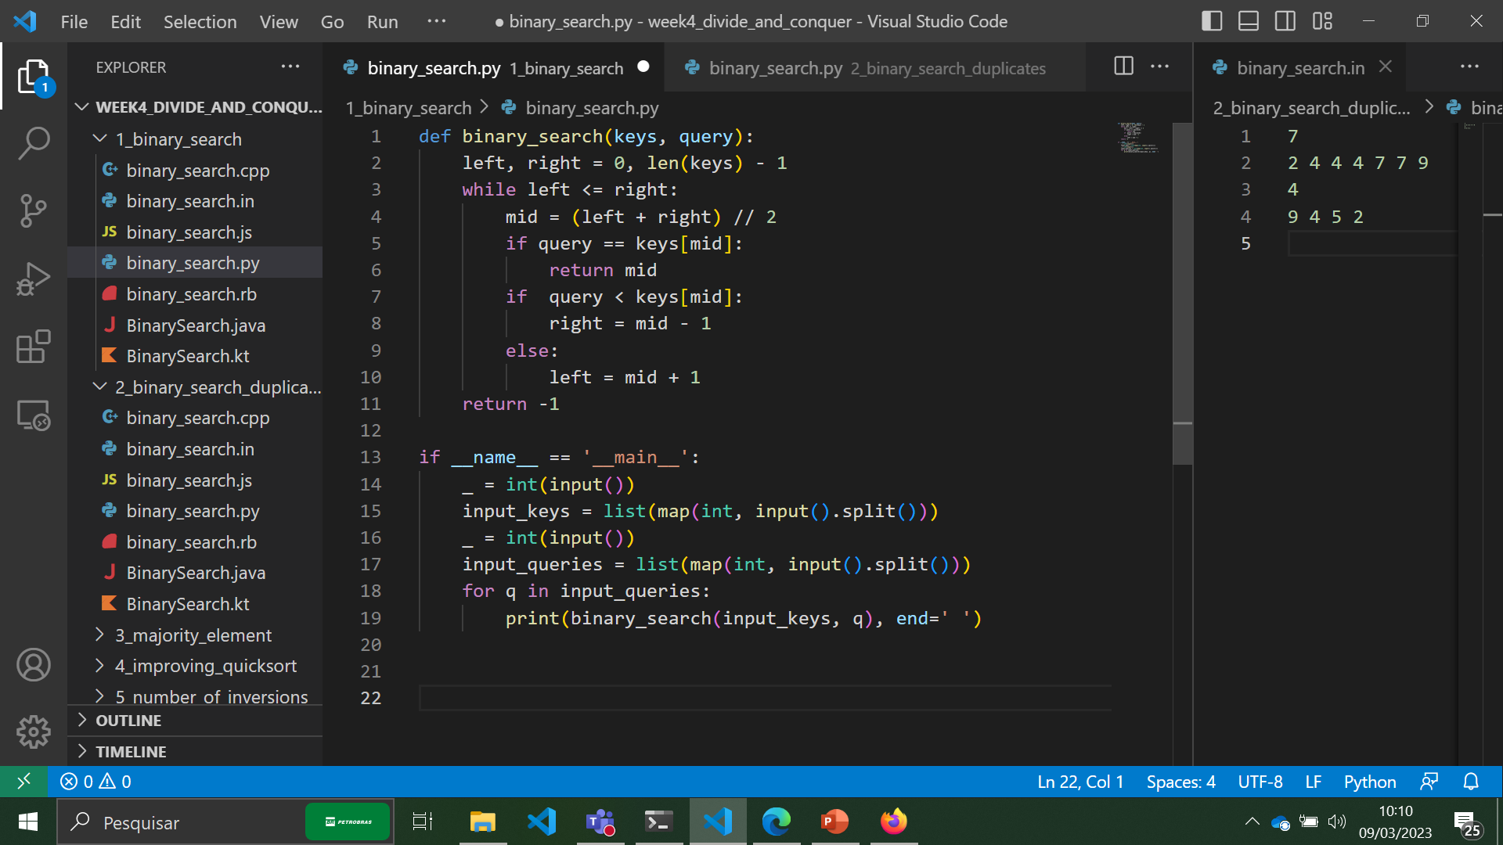

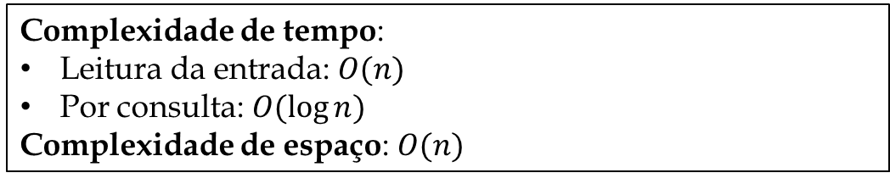
Problema 1: Binary Search
Algoritmo
Complexidade de tempo:
Leitura da entrada: $O(n)$
Por consulta: $O(\log{n})$
Complexidade de espaço: $O(n)$

Slide 4
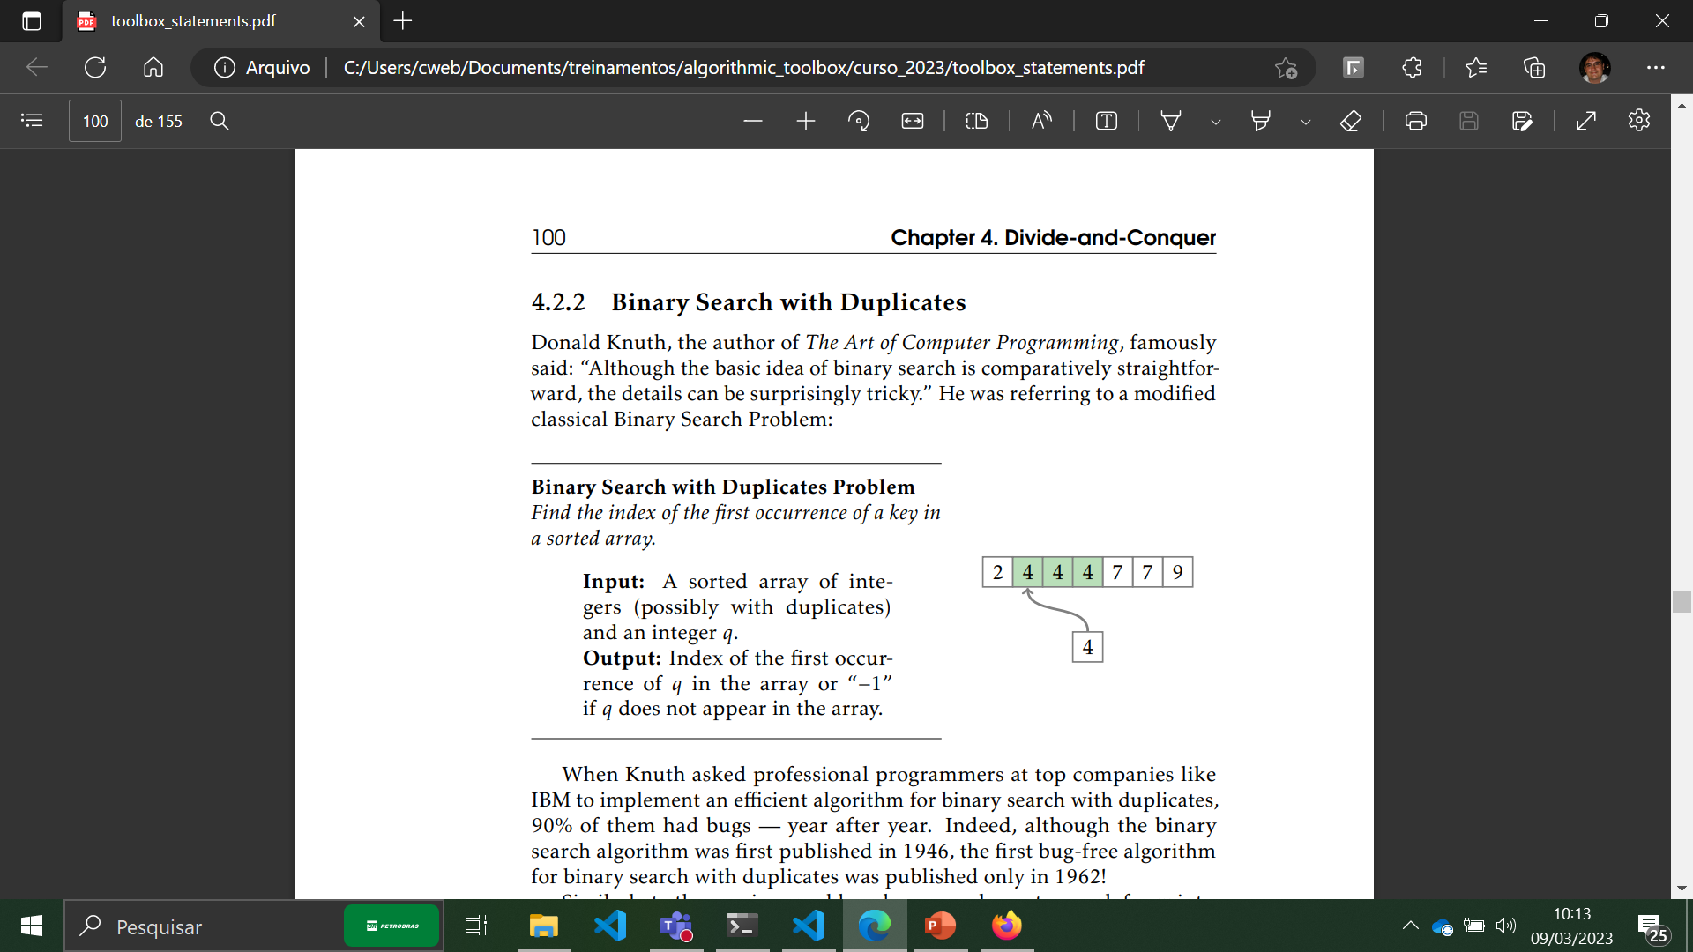
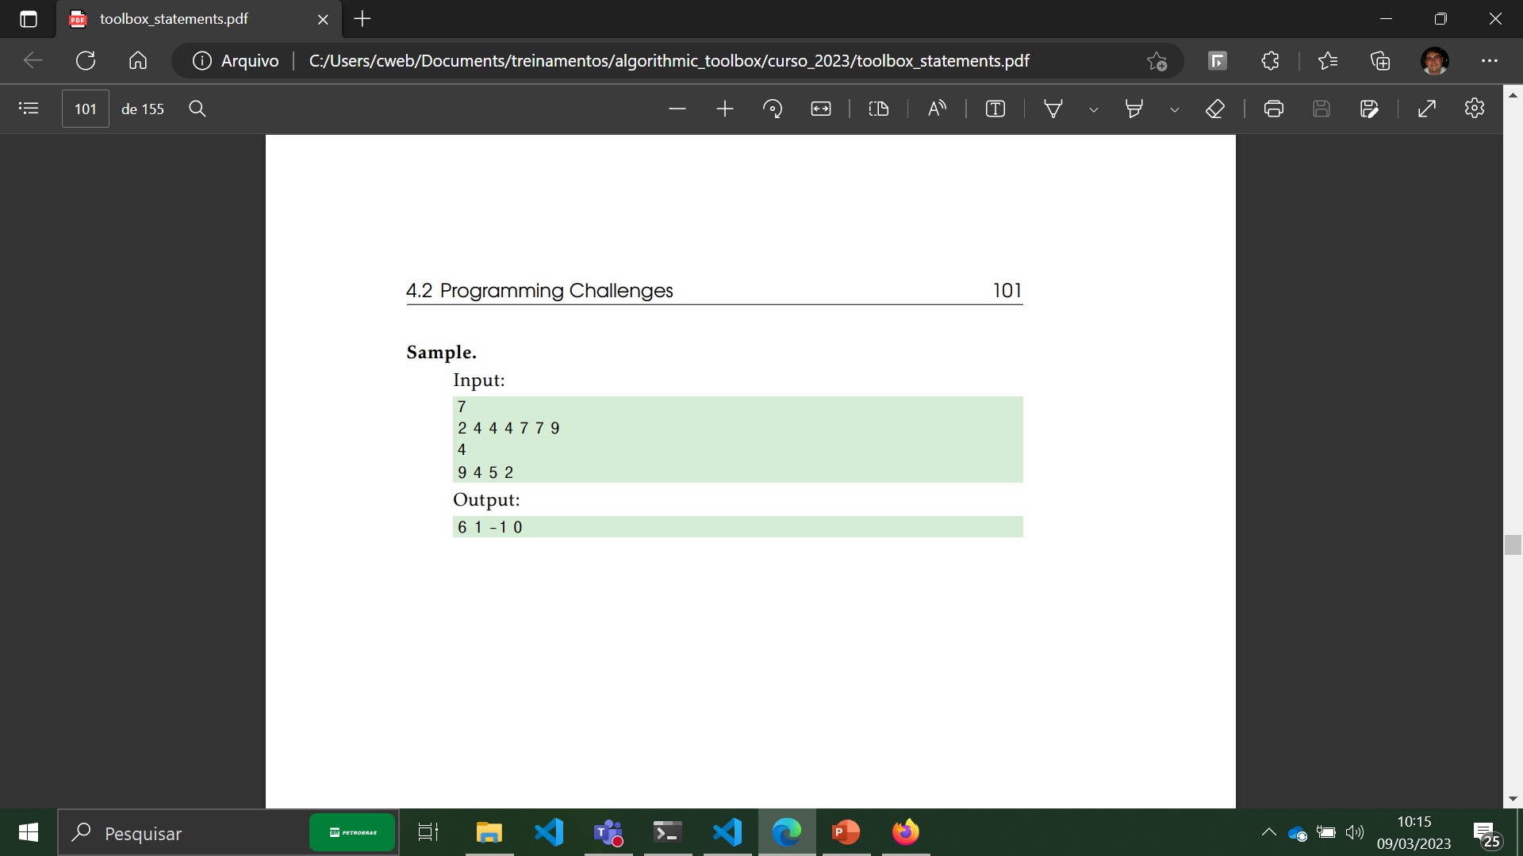
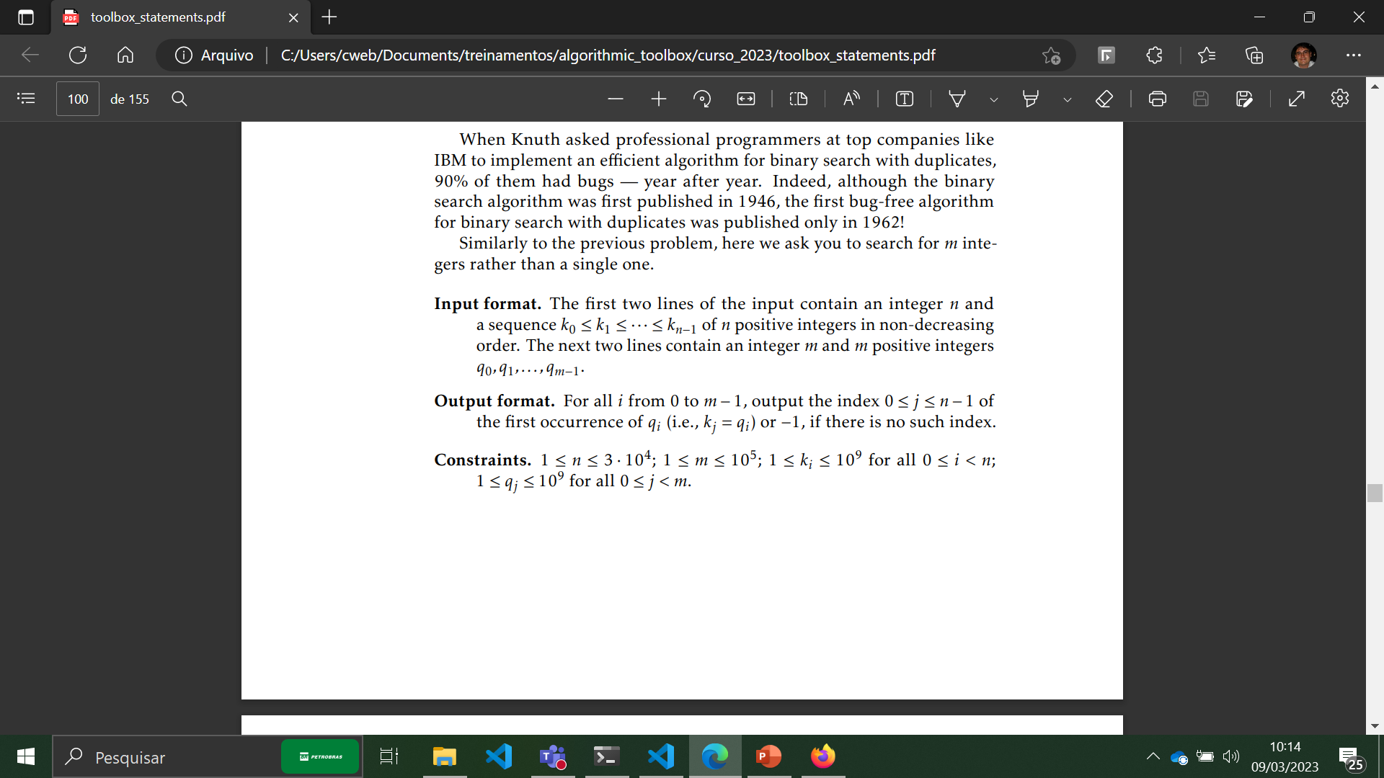
Problema 2: Binary Search with Duplicates

Slide 5
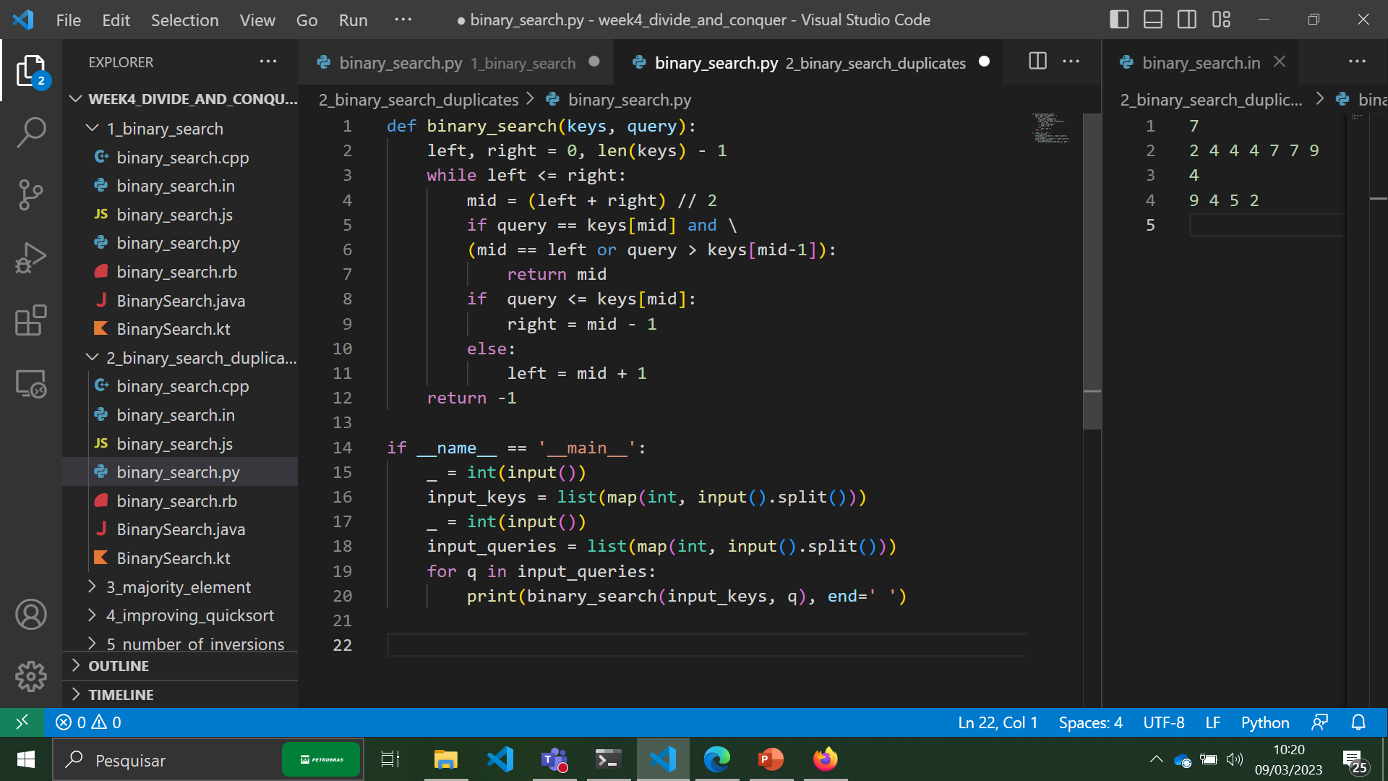
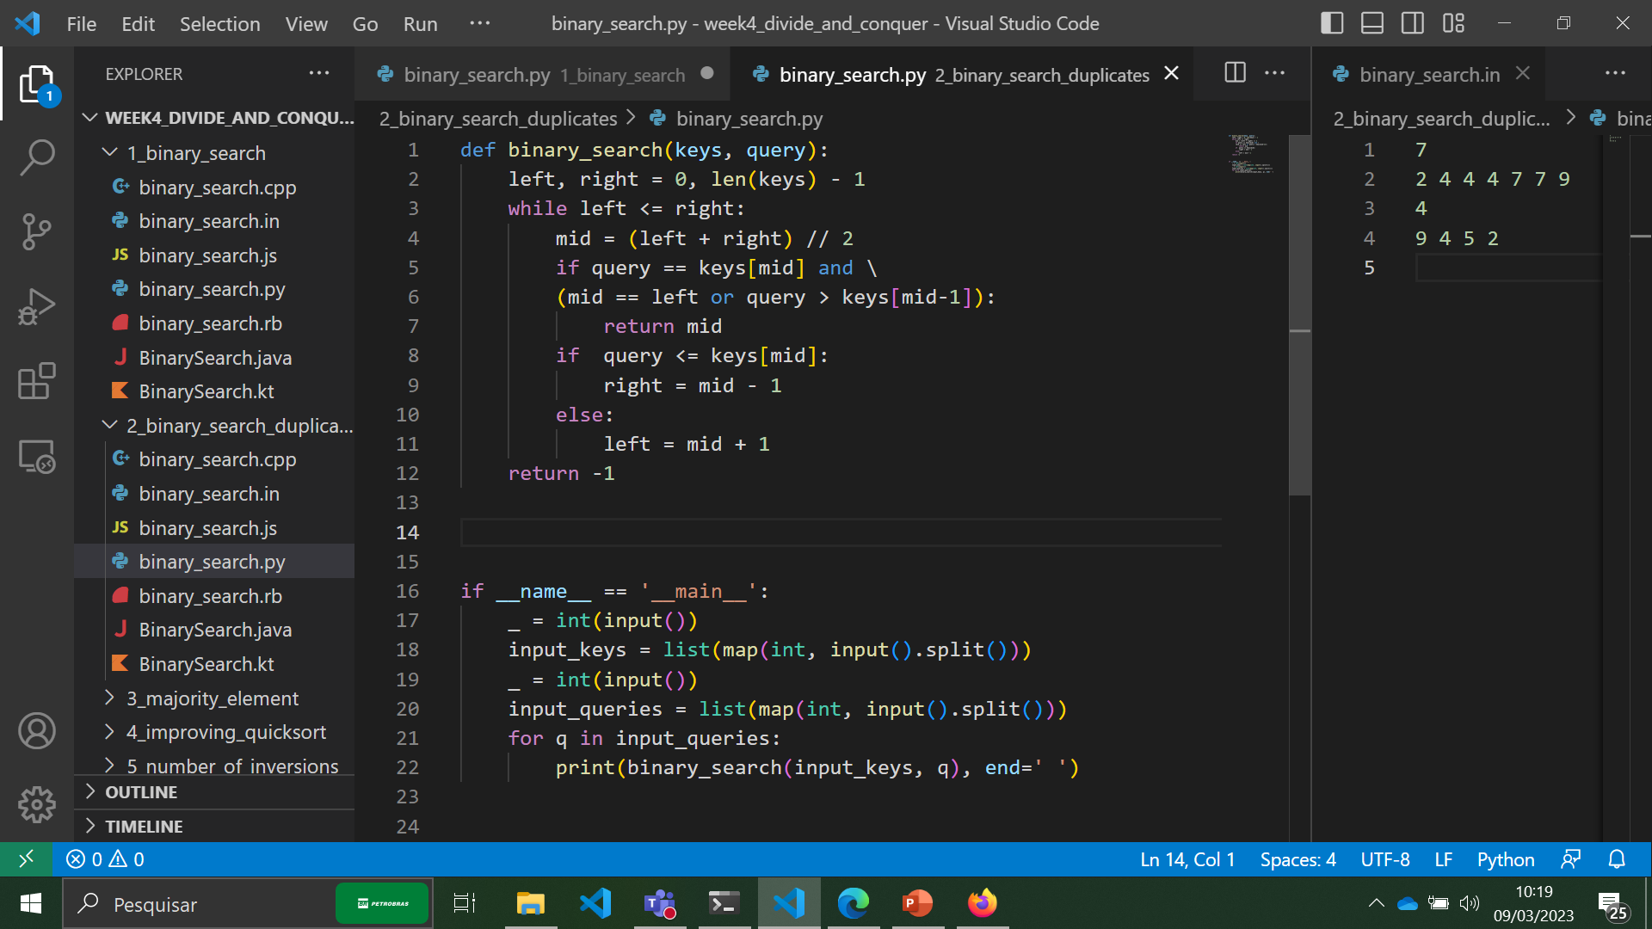
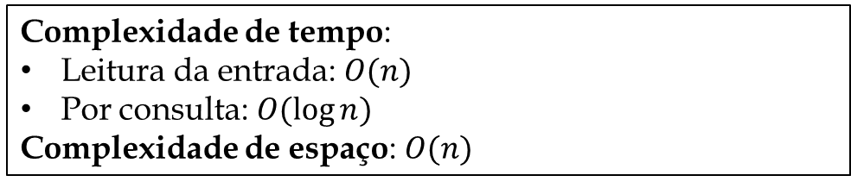
Problema 2: Binary Search with Duplicates
Algoritmo
Complexidade de tempo:
Leitura da entrada: $O(n)$
Por consulta: $O(\log{n})$
Complexidade de espaço: $O(n)$

Slide 6
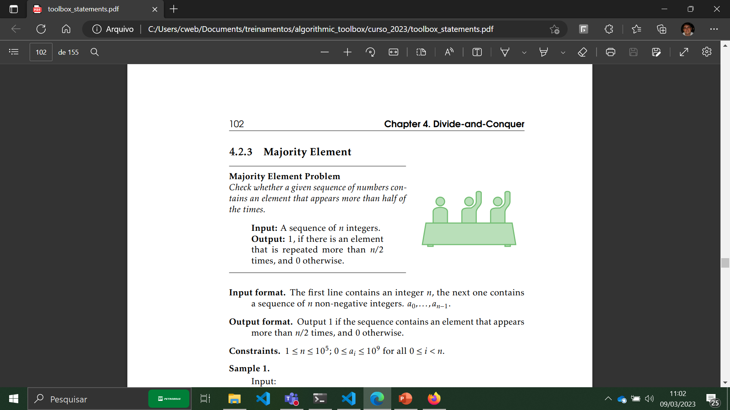
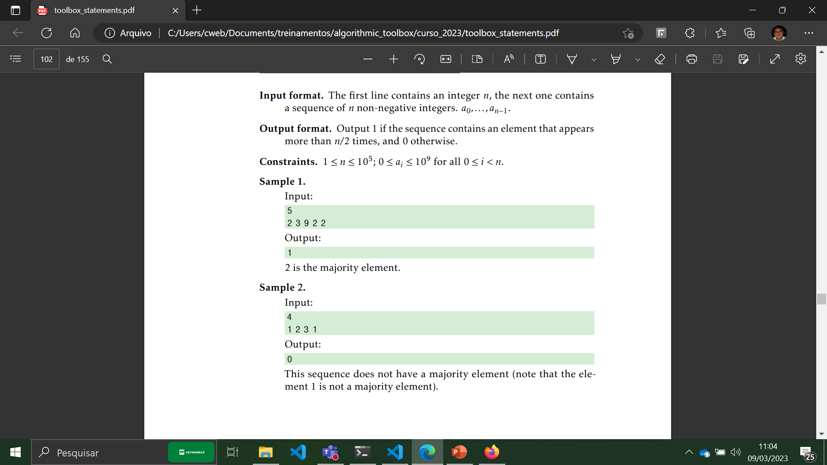
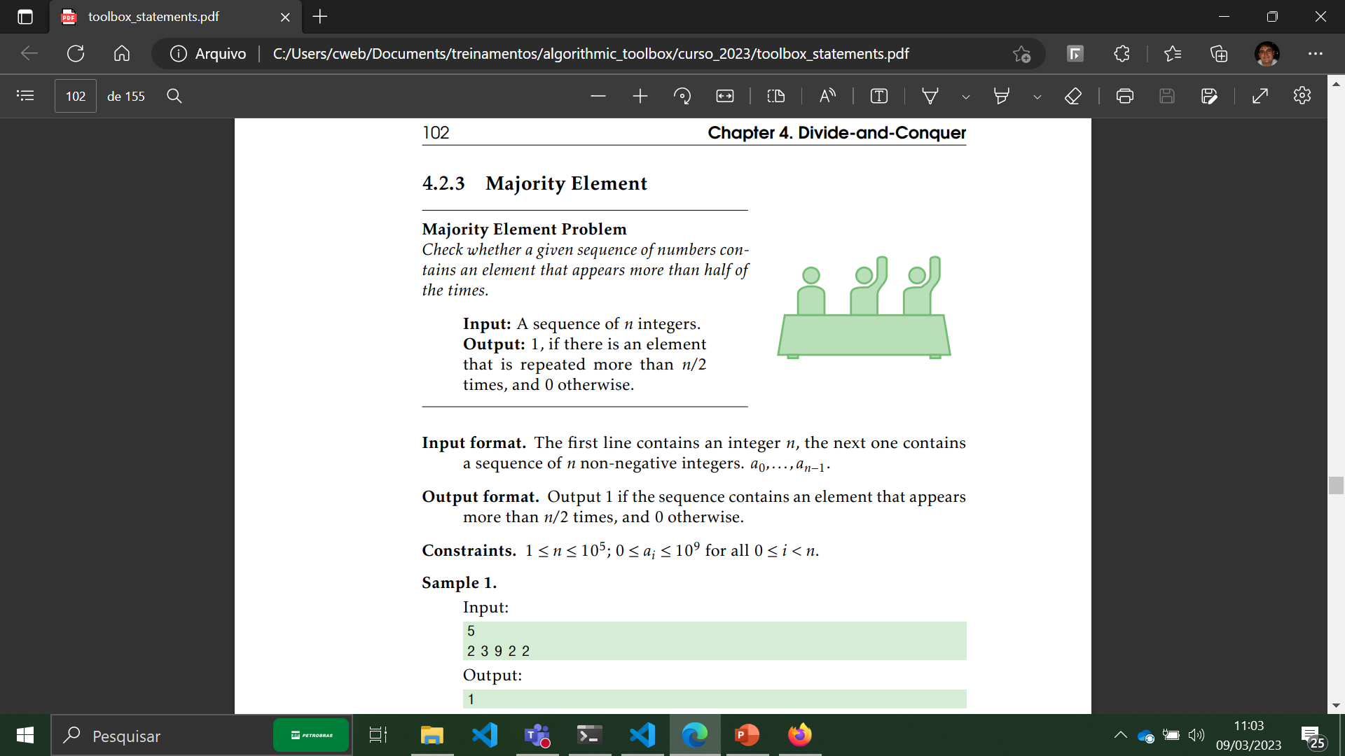
Problema 3: Majority Element

Slide 7
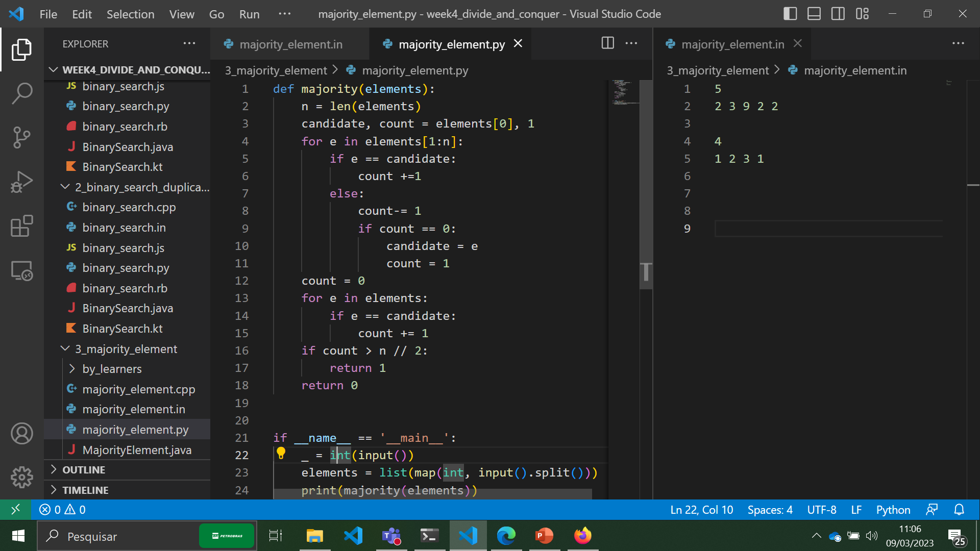
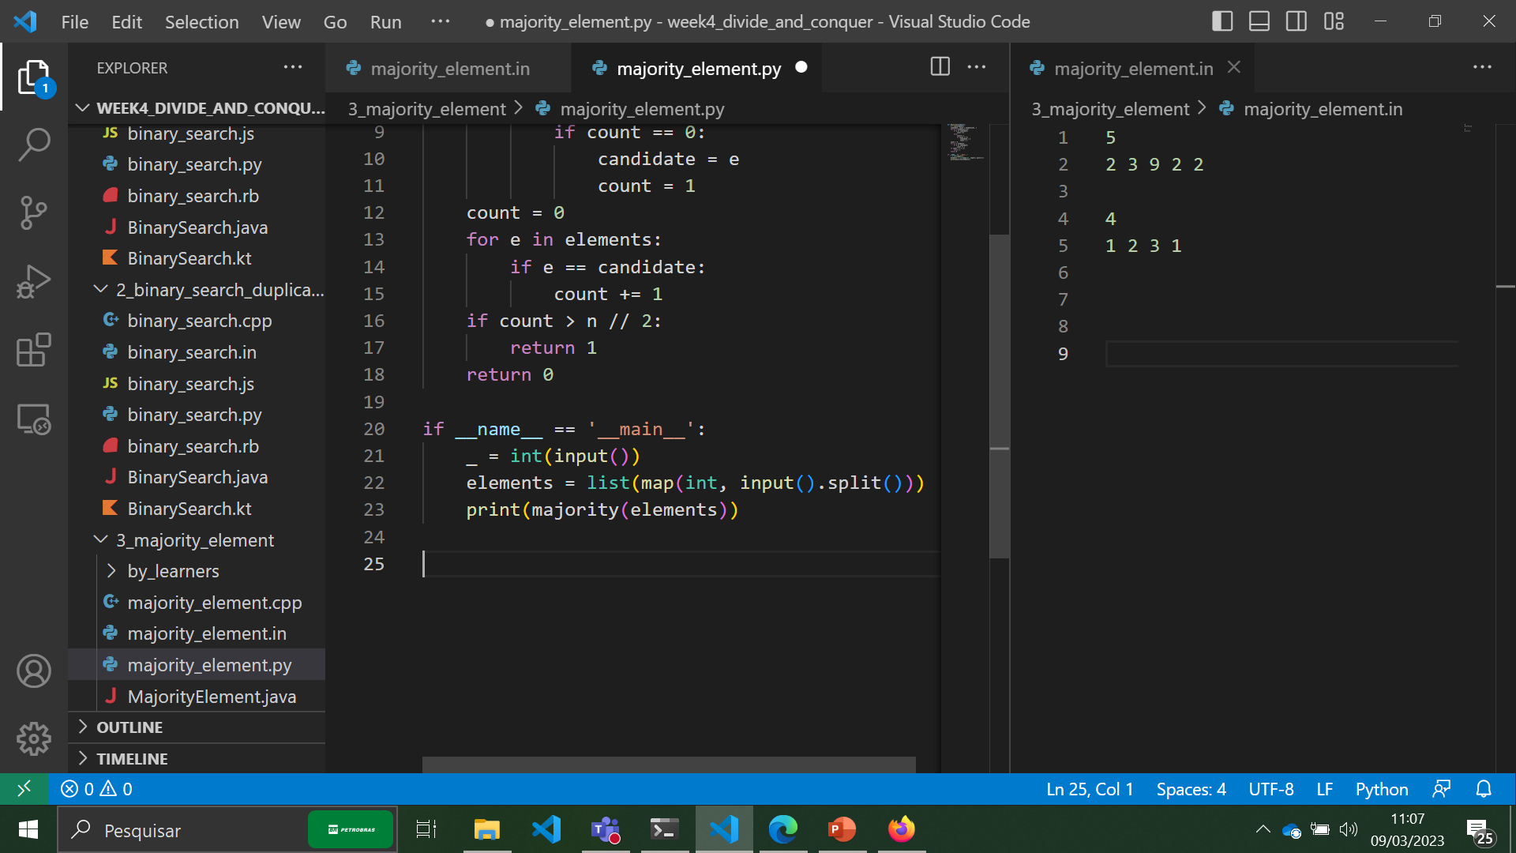

Problema 3: Majority Element
Algoritmo
Complexidade de tempo: $O(n)$
Complexidade de espaço: $O(n)$

Slide 8
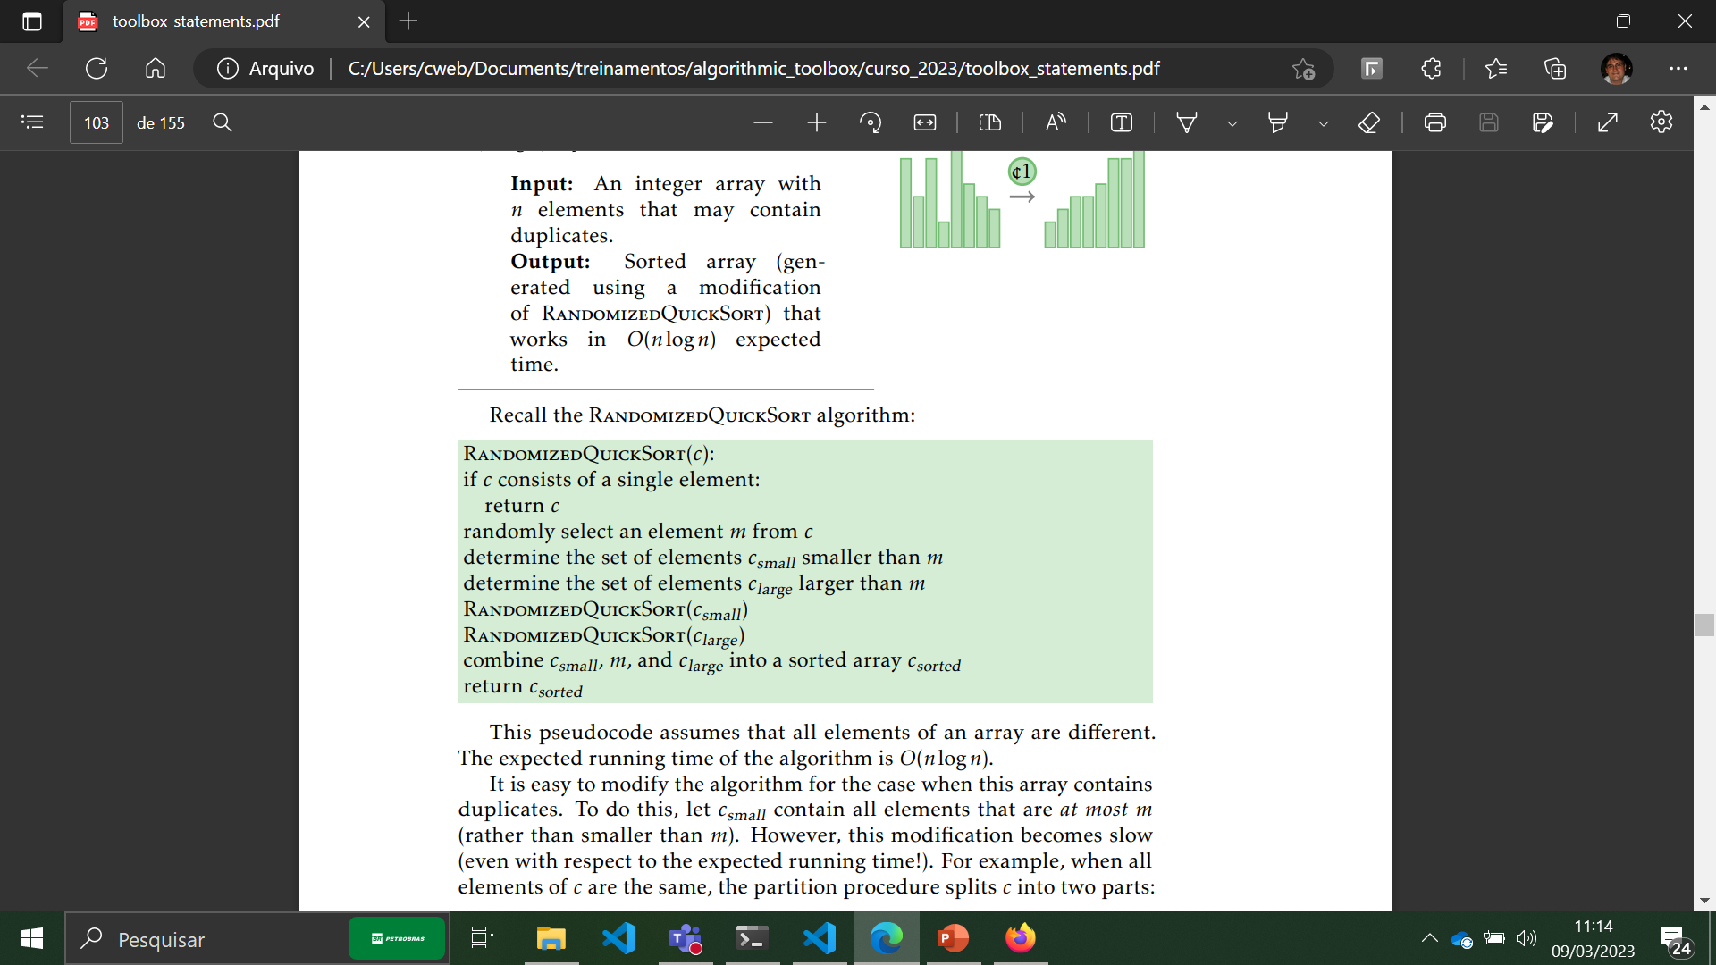
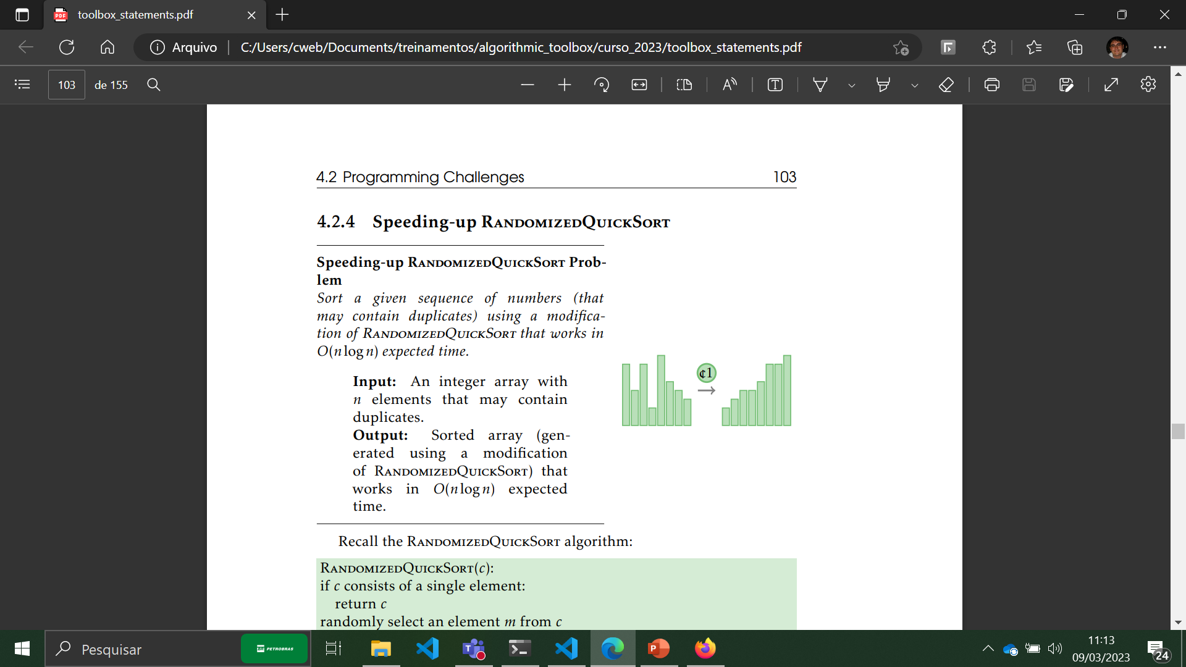
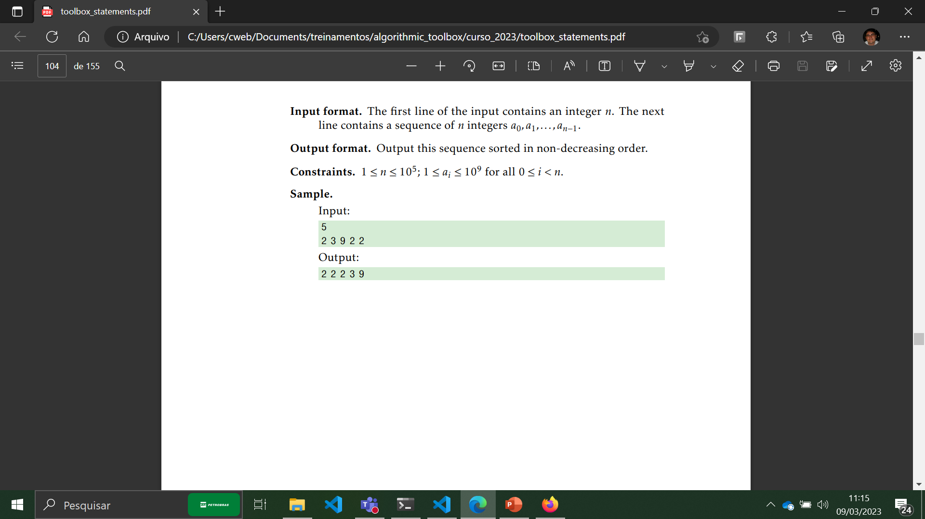
Problema 4: Speeding-Up Randomized Quicksort

Slide 9
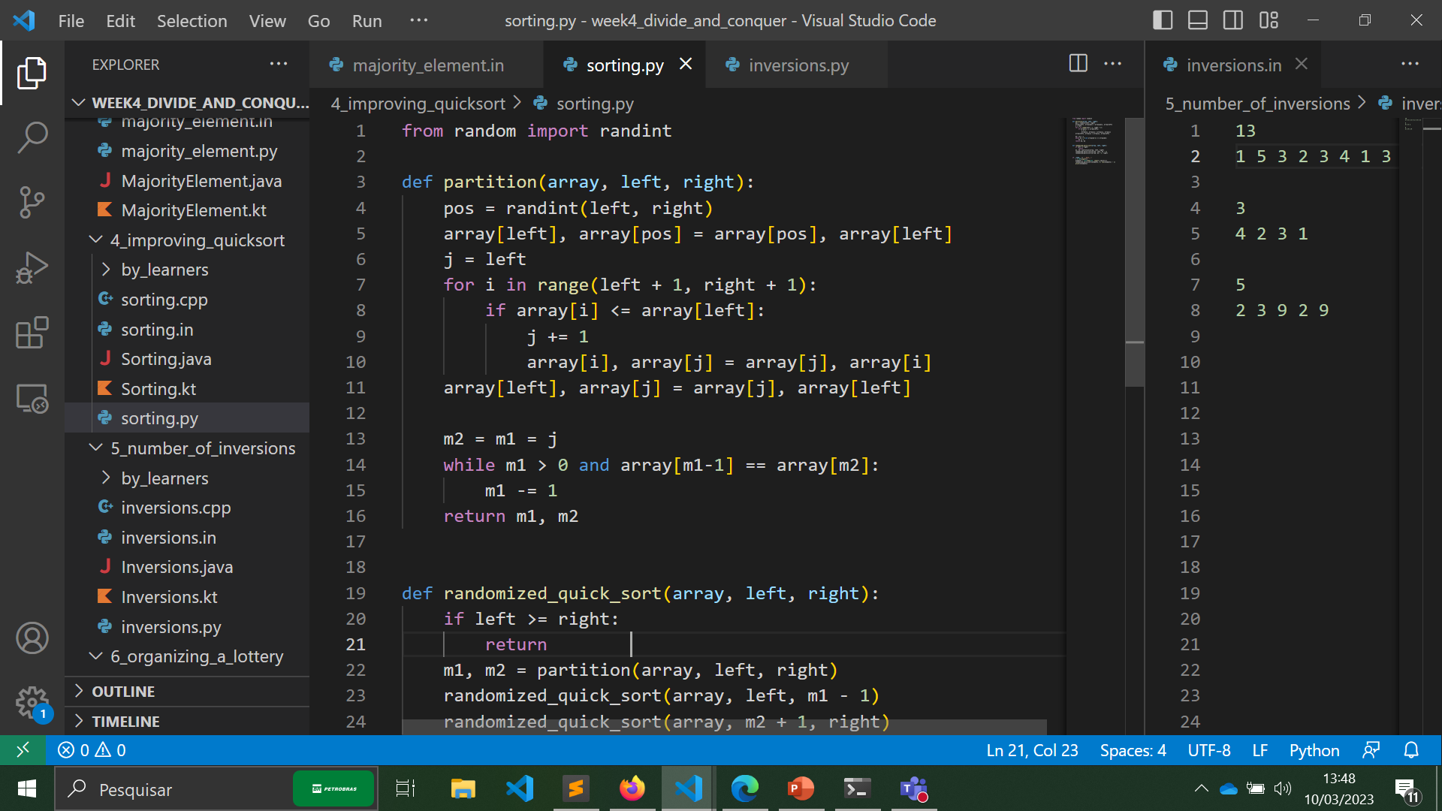
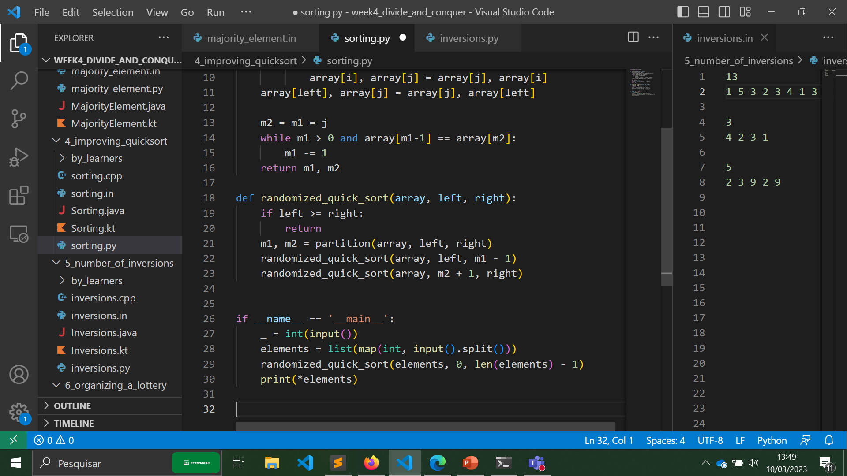

Problema 4: Speeding-Up Randomized Quicksort
Algoritmo
Complexidade de tempo: $O(n\log{n})$
Complexidade de espaço: $O(n)$

Slide 10
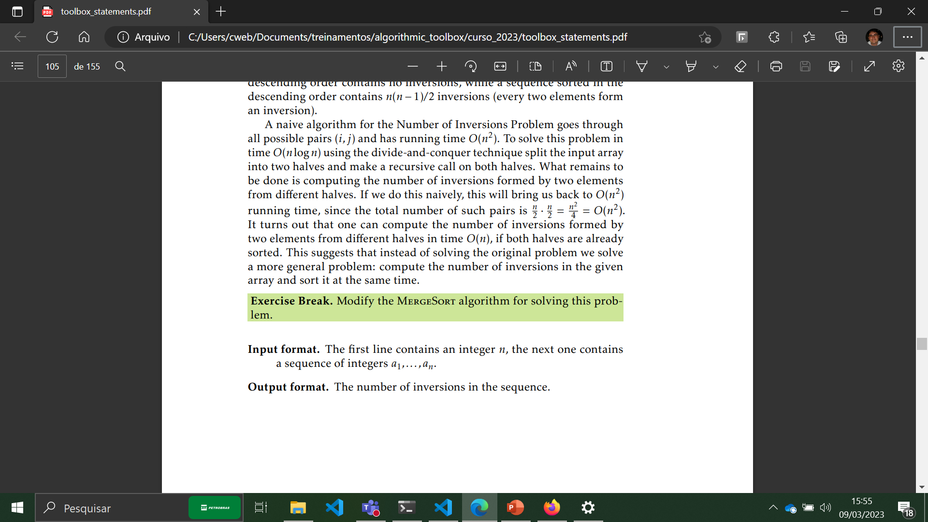
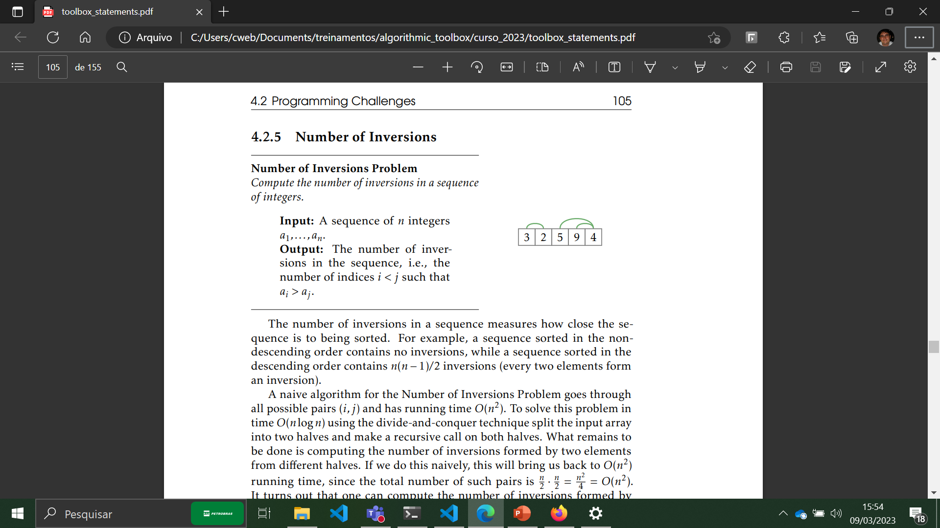
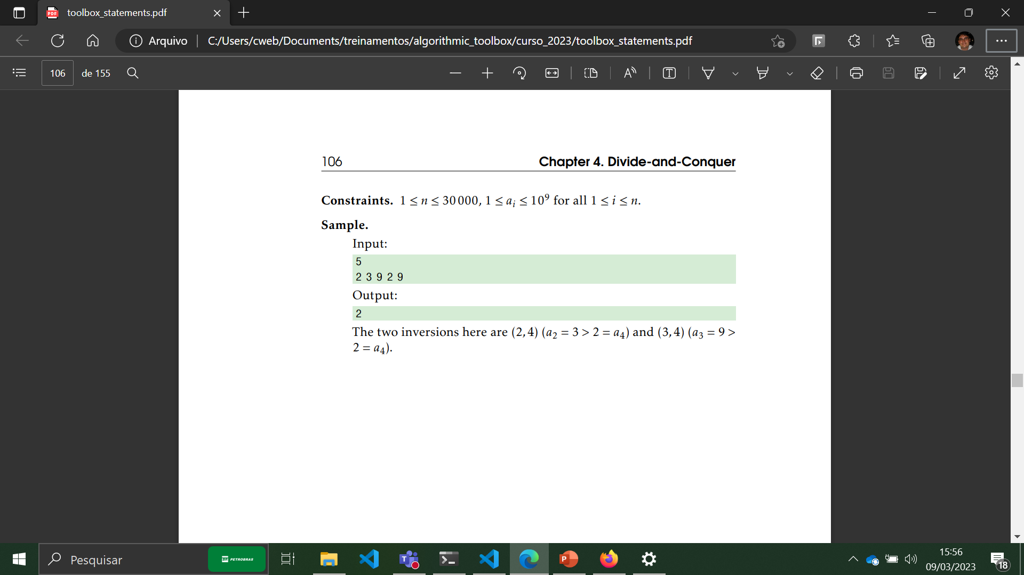
Problema 5: Number of Inversions

Slide 11
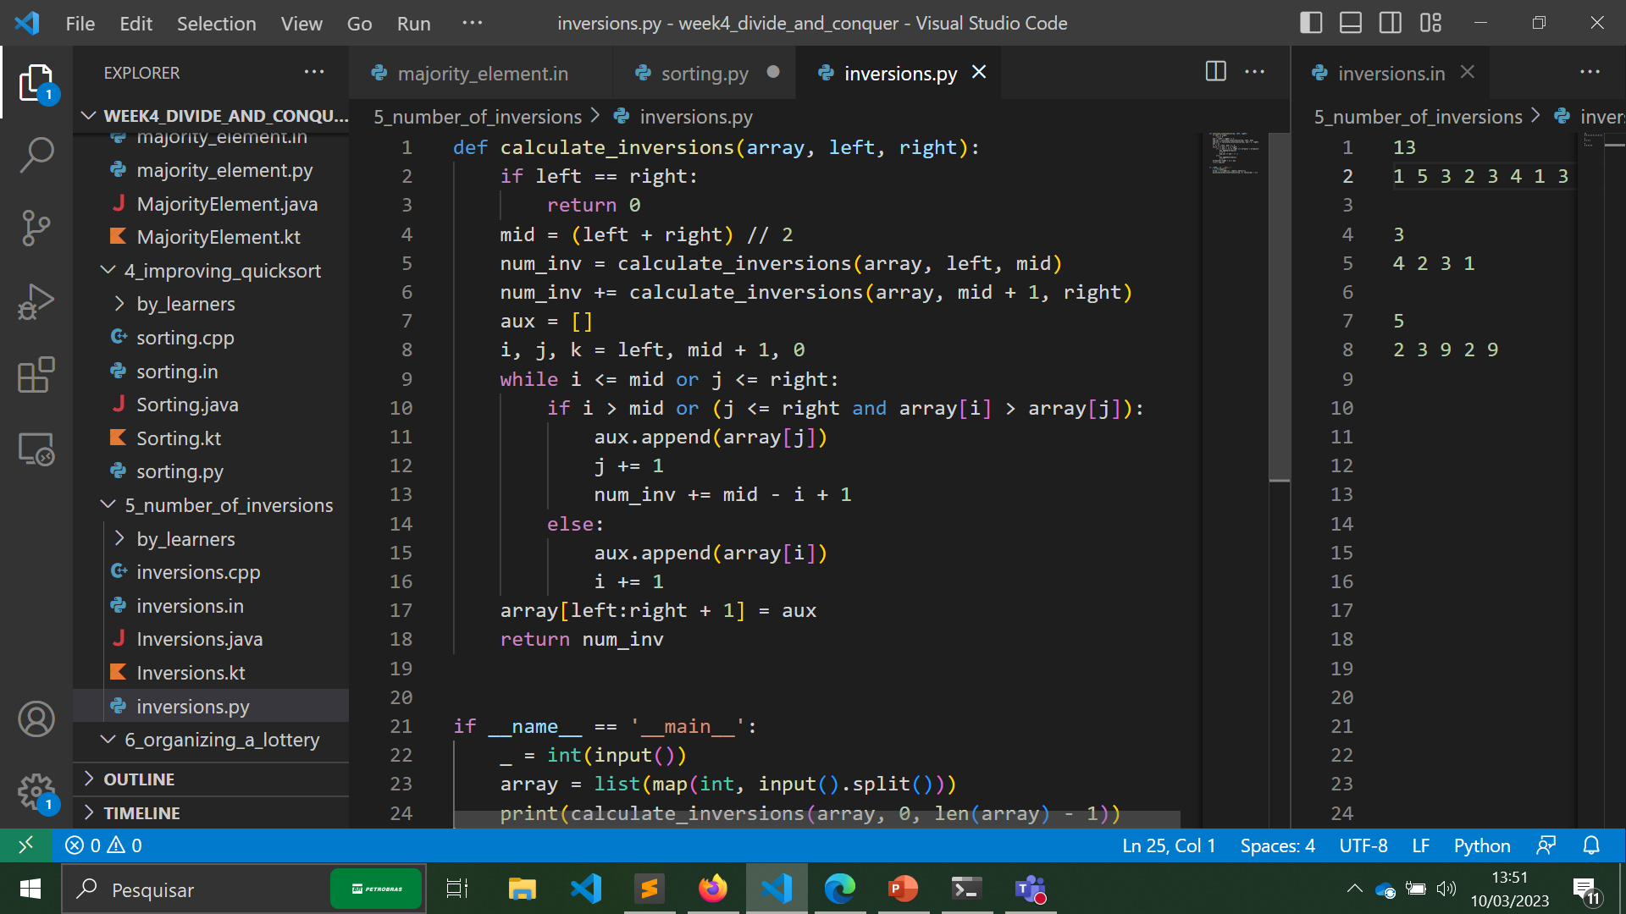
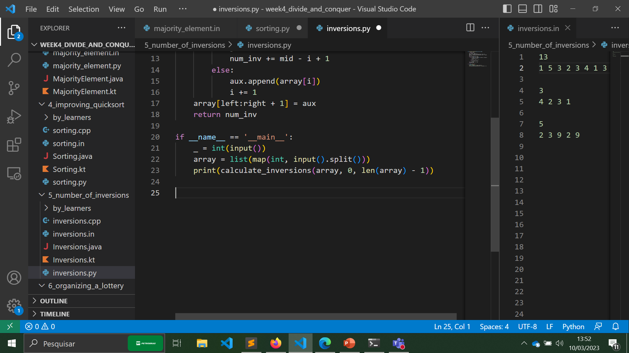

Problema 5: Number of Inversions
Algoritmo
Complexidade de tempo: $O(n\log{n})$
Complexidade de espaço: $O(n)$

